Slide 1
BİLİMSEL ETKİNLİKLER ÇOCUKLARA YÖNELİK YAZILIMLARIN İNCELENMESİ TEKNOLOJİ MÜZESİNE GEZİ BASİT YAZILIM HAZIRLAMA
Prof. Dr. Neriman ARAL
Sağlık Bilimleri Fakültesi
Çocuk Gelişimi Bölümü

Slide 2
Bu Derste Hedeflenen Kazanımlar
Çocuklarla ilgili yazılımların özelliklerini söyler.
Çocuklara yönelik yazılımları karşılaştırır.
Çocuklara yönelik basit yazılımlar hazırlar.
Çocuklara yönelik bilim etkinlikleri planlar.
Teknoloji müzelerini inceler.
Teknoloji müzesinin özelliklerini söyler.
Teknoloji müzesinde gördüklerini özetler.
Teknoloji, bilim ve çocuk dersini değerlendirir.

Slide 3
Örnek Etkinlikler ve Uygulamalar
Ankara Üniversitesi Çocuk Bilim Şenliği
TÜBİTAK Bilim ve Çocuk Dergisi
GoLab Uygulaması
Chem Collective Uygulaması

Slide 4
Örnek Etkinlikler ve Uygulamalar
Ankara Üniversitesi Çocuk Bilim Şenliği
Link: https://www.ankara.edu.tr/cocuk-bilim-senligi-ankara-universitesinde-bilim-yolculugu/

Slide 5
Örnek Etkinlikler ve Uygulamalar
TÜBİTAK Bilim ve Çocuk Dergisi
Link: https://services.tubitak.gov.tr/edergi/user/index.jsp

Slide 6
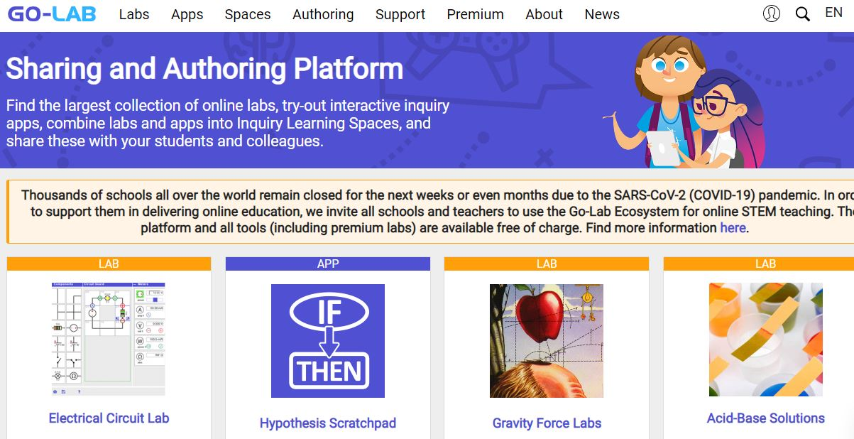
Örnek Etkinlikler ve Uygulamalar
GoLab Uygulaması
Link: https://www.golabz.eu/

Slide 7
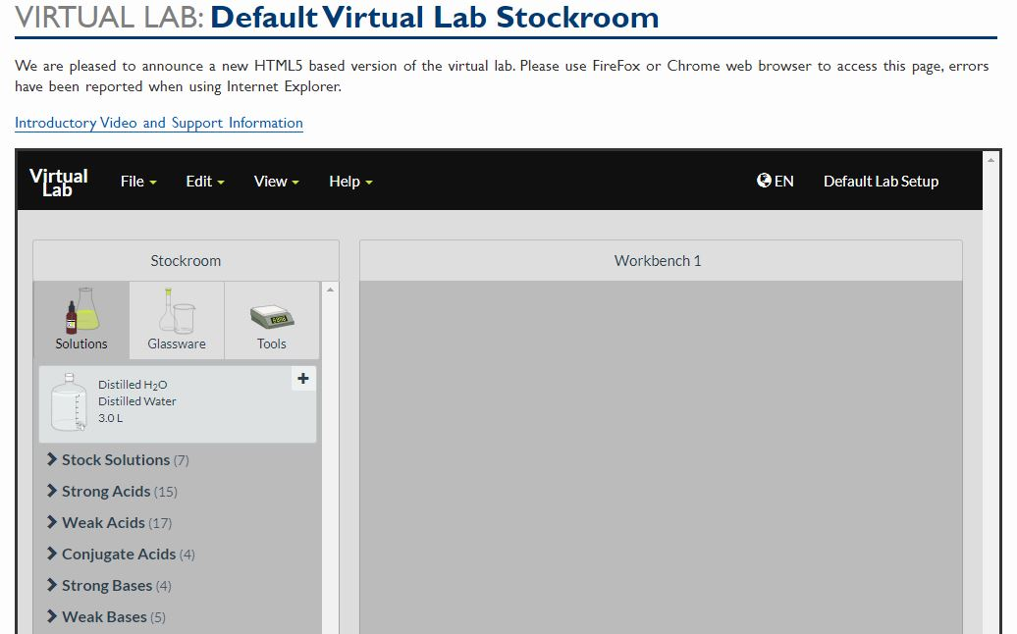
Örnek Etkinlikler ve Uygulamalar
Chem Collective Uygulaması
Link: http://chemcollective.org/home

